Slide 1


毕业设计进度汇报
主动式微服务动态部署工具设计与开发
指导老师：丁志军
答辩人：祁好雨
1752919

Slide 2


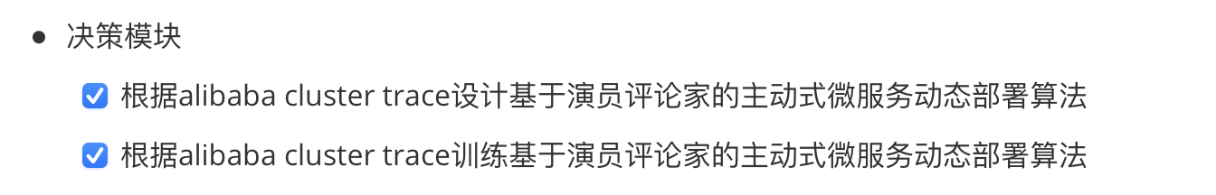

本周进度
Notes:
强化学习算法示意图？
决策模块：
算法设计：
基于强化学习的动态部署算法设计完成（未来拓展DQN...）
算法实现：
基于Python实现动态部署算法并构造算法模拟环境(进行中)
优化删掉
了解kube-scheduler内部机制之后，暂时认为更改k8s默认调度器的方式容易导致k8s系统组件的异常，不符合实际操作，因此我们考虑优先以外部调整方式去实现第一版执行模块

Slide 3
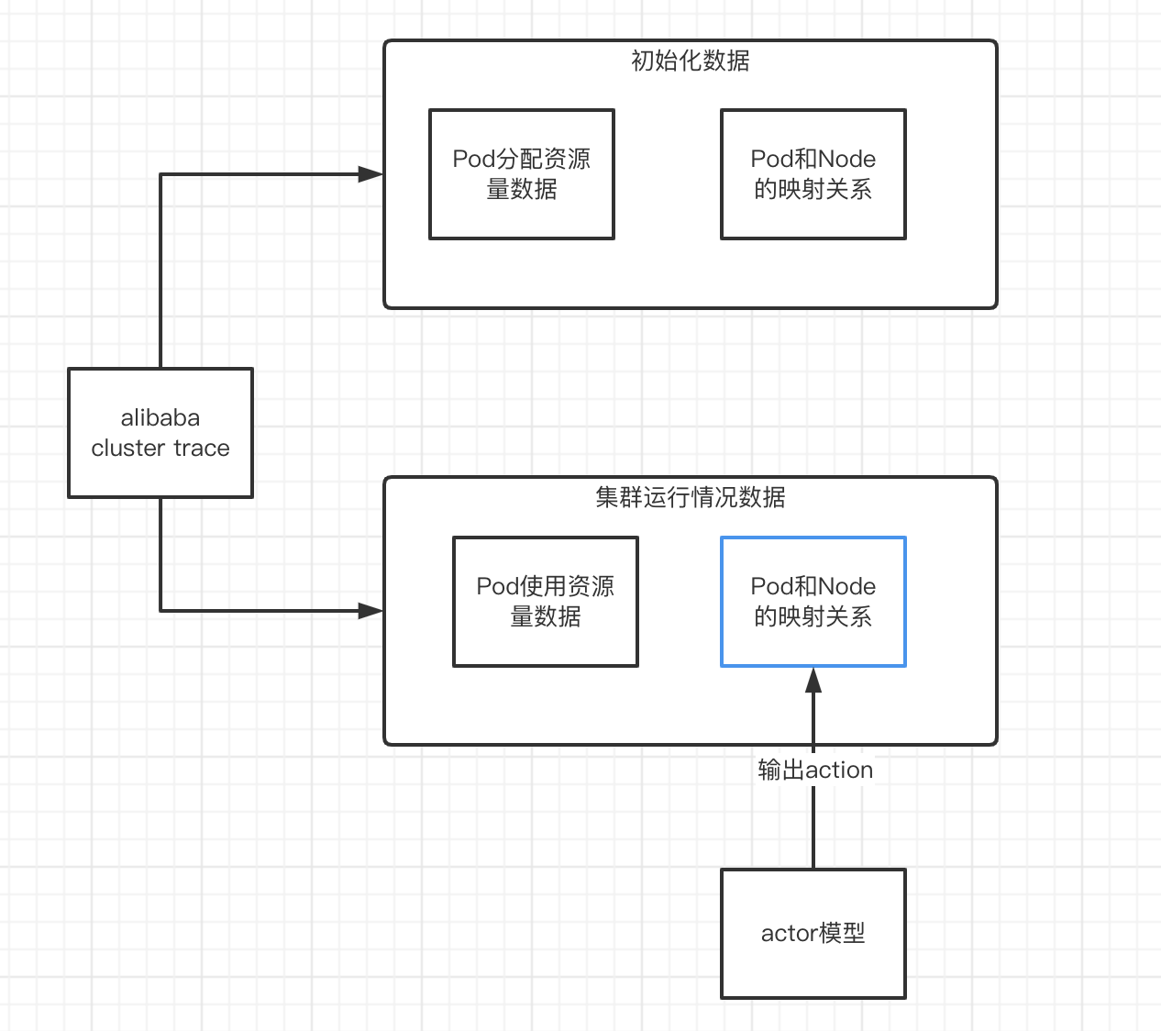
alibaba cluster trace标准化
异常处理
去除出现softerror的Node
去除出现harderror的Node
去除运行中新建的Pod(目前模型的设计固定了决策的输出，不支持Pod数量的变动)
state初始化
Notes:
标红加粗重点词

Slide 4
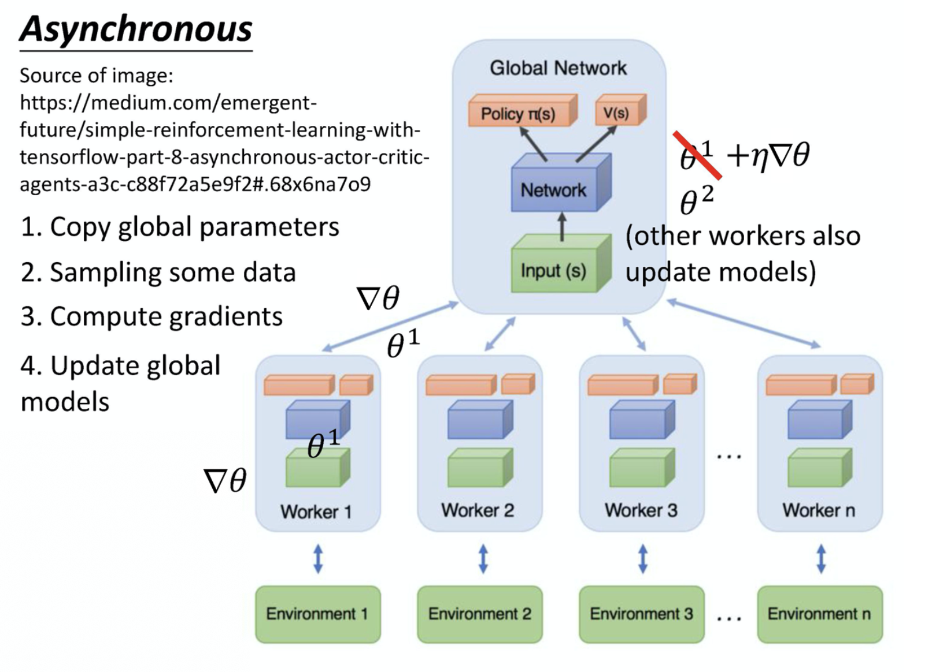
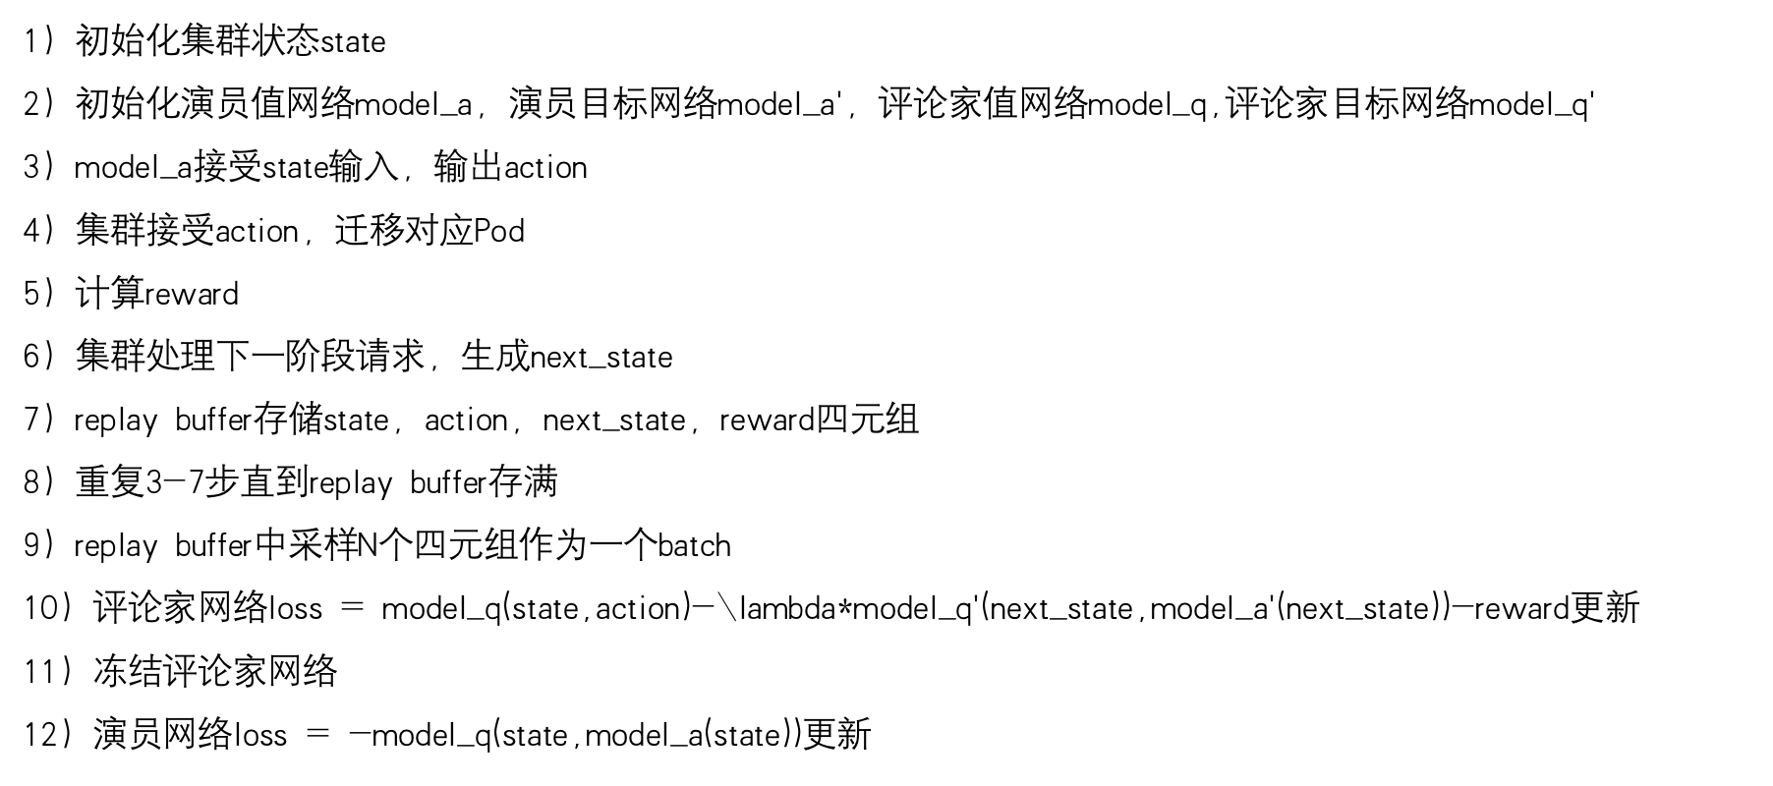
alibaba cluster trace标准化
数据增强
在收集四元组这一步开启多个agent同时收集(state,action,reward,next_state)数据
不同的agent所对应的初始化环境状态不同
Notes:
标红加粗重点词

Slide 5
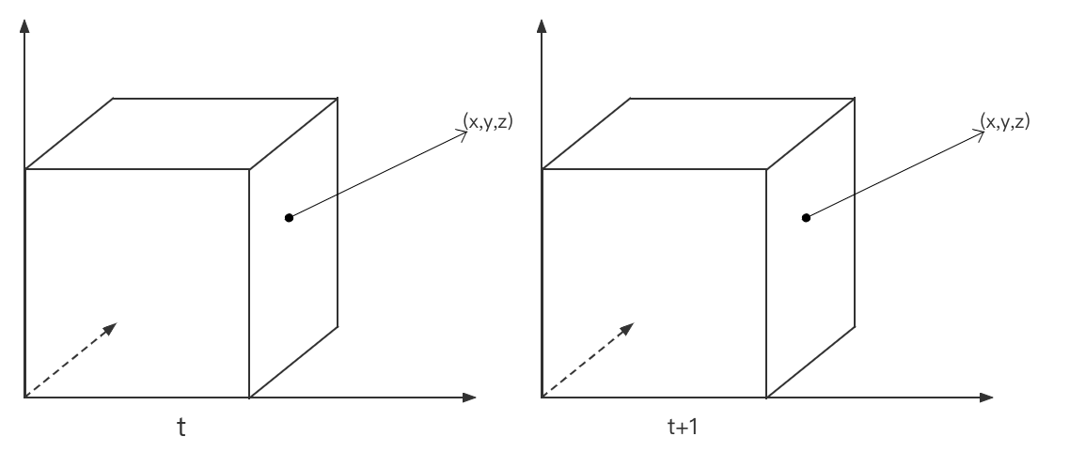
alibaba cluster trace建模
环境
VMAgent数据集：handle一次请求环境变动一次，固定时间内变动次数不定
alibaba cluster trace/k8s运行状况：固定时间间隔监测一次数据
环境：时间，Node序号，Pod序号，资源类别
Notes:
标红加粗重点词

Slide 6
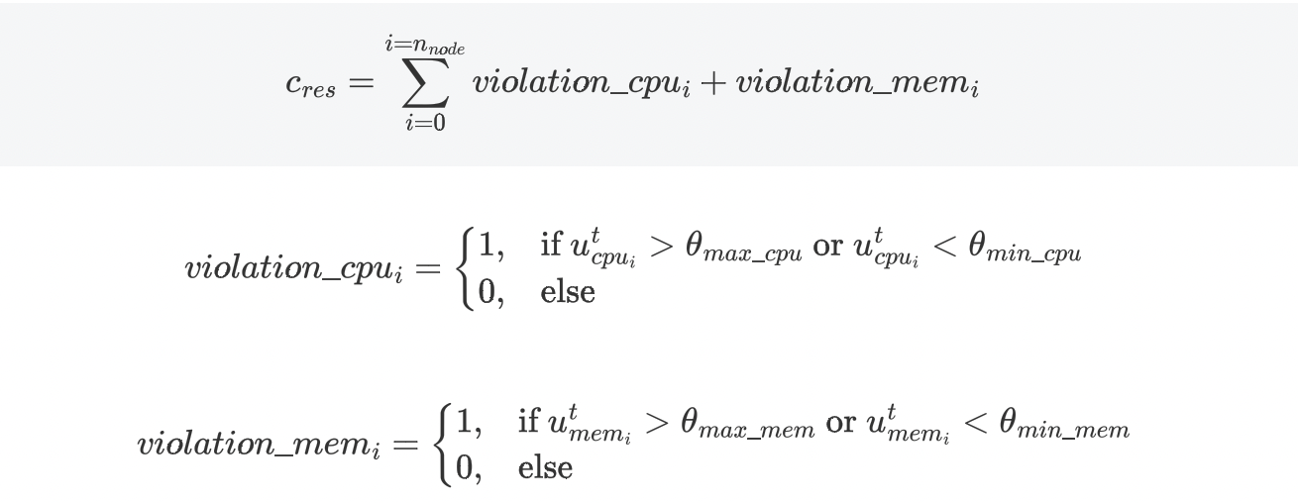
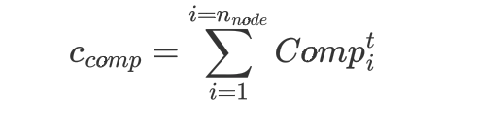
alibaba cluster trace建模
奖励函数建模
资源考量
互补性考量
迁移成本考量
Notes:
标红加粗重点词

Slide 7
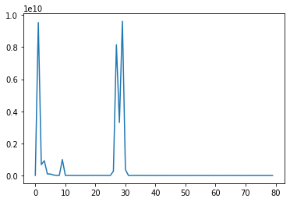
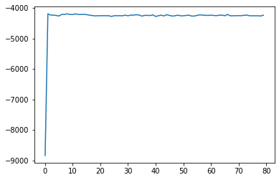
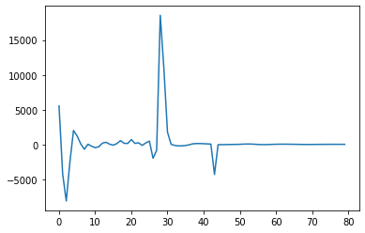
alibaba cluster trace实验
critic loss variation
total reward variation
actor loss variation
Notes:
标红加粗重点词

Slide 8
alibaba cluster trace实验模型优化
模型架构及奖励设计
Notes:
标红加粗重点词

Slide 9
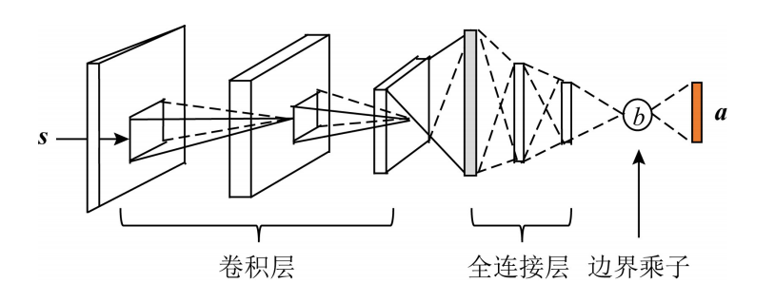
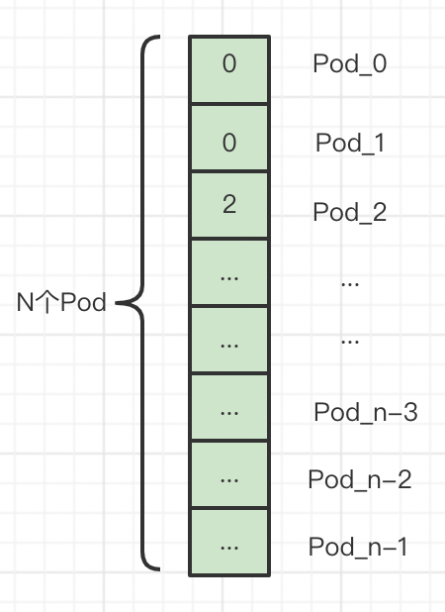


alibaba cluster trace实验模型优化
模型架构上的trick
原设计：action输出长度为Pod_num的向量，向量规范化之后乘以Node_num得到范围为[0,Node_num-1]的有效动作
最大最小归一化操作：(x-x_min)/(x_max-x_min)
梯度：1/(x_max-x_min)
问题：unbound
改进：gumbel_softmax
Notes:
标红加粗重点词

Slide 10
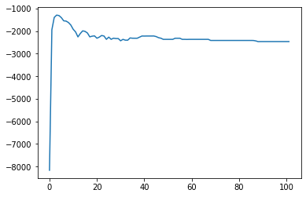
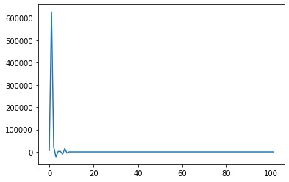
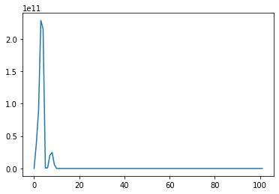
alibaba cluster trace实验结论
本方案优化了alibaba cluster数据集中Pod的静态部署方案
动态部署模型total reward:-1942.0
actor loss
critic loss
total reward
alibaba cluster静态部署方案total reward:-8163.199999999999
Notes:
标红加粗重点词

Slide 11
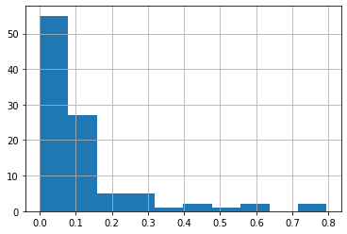
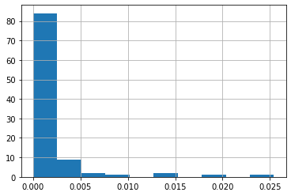
alibaba cluster trace实验结论
2. alibaba cluster数据集中的Pod的资源使用状况相对稳定，本方案通过一次动态部署便获得了较优且稳定的集群运行状况
当前方案的reward设计对集群的较大变化(资源、互补性、迁移成本方面)较灵敏
需要极端情况下的数据，才能实现训练模型的目标
要想实现模型倾向于对微小变化灵敏，需要改进reward设计
pod usage cpu standard variation
pod usage mem standard variation

